Slide 1
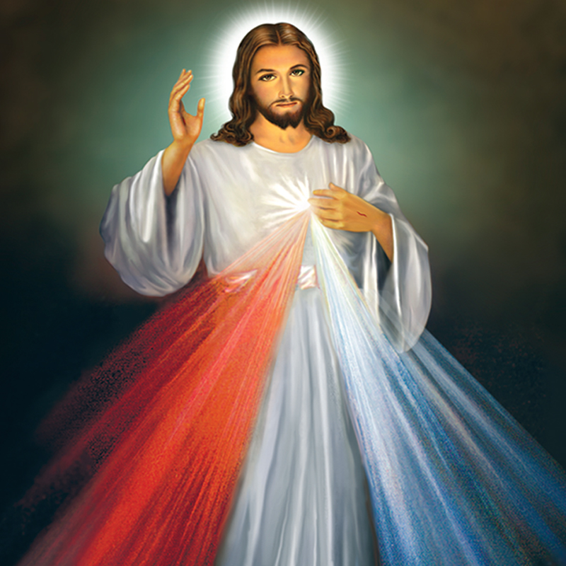
Coronilla a la Divina Misericordia

Slide 2
Expiraste, Jesús, pero la fuente de vida brotó para las almas y el mar de misericordia se abrió para el mundo entero. Oh fuente de vida, insondable Misericordia Divina, abarca al mundo entero y derrámate sobre nosotros (Diario, 1319).
Oh Sangre y Agua que brotaste del Corazón de Jesús, como una Fuente de Misericordia para nosotros, en Ti confío

Slide 3
1.- Padrenuestro
2.- Ave María
3.- Gloria

Slide 4
Coronilla a la Divina Misericordia

Slide 5
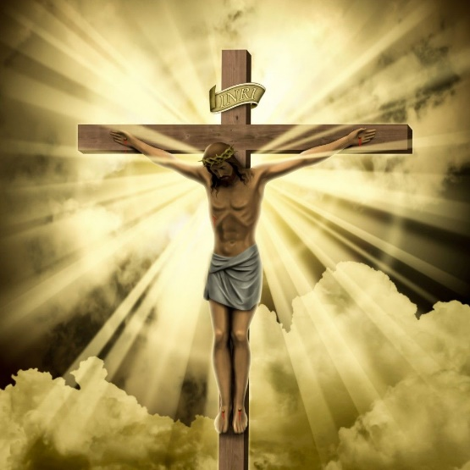
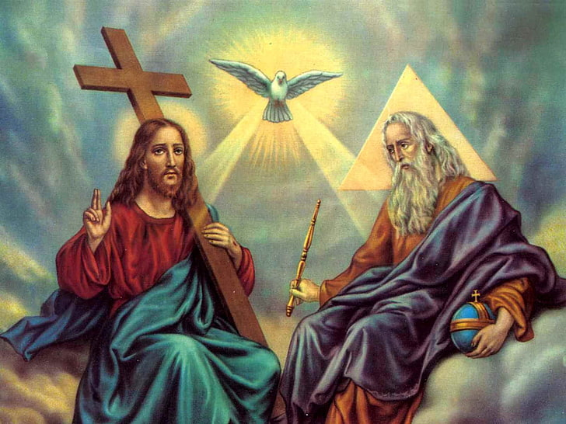
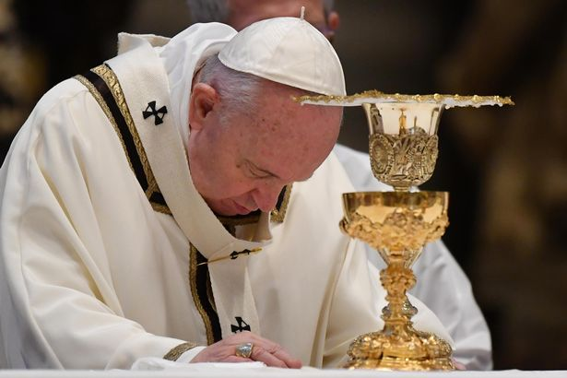
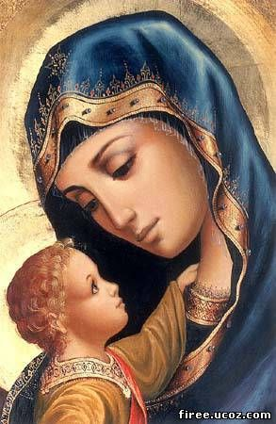
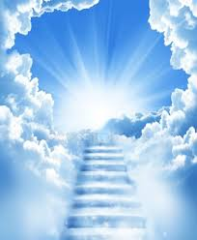
El Credo
Creo en Dios, Padre todopoderoso, Creador del cielo y de la tierra.
Creo en Jesucristo, su único Hijo, nuestro Señor, que fue concebido por obra y gracia del Espíritu Santo, nació de santa María Virgen, padeció bajo el poder de Poncio Pilato, fue crucificado,
muerto y sepultado, descendió a los infiernos, al tercer día resucitó de entre los muertos, subió a los cielos y está sentado a la derecha de
Dios, Padre todopoderoso. Desde allí ha
de venir a juzgar a vivos y muertos.
Creo en el Espíritu Santo, la santa Iglesia católica, la comunión de los santos, el perdón de los pecados, la resurrección de la carne y la vida eterna. Amén.

Slide 6
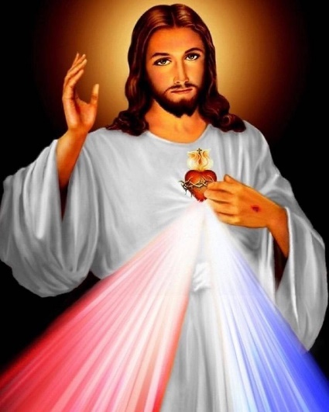
Padre eterno, yo te ofrezco el Cuerpo, la Sangre, el Alma y la Divinidad de tu Amadísimo Hijo, Nuestro Señor Jesucristo,
R.- Como propiciación de nuestros pecados y los del mundo entero
Por su dolorosa Pasión
R. Ten misericordia de nosotros y del mundo entero

Slide 7
Padre eterno, yo te ofrezco el Cuerpo, la Sangre, el Alma y la Divinidad de tu Amadísimo Hijo, Nuestro Señor Jesucristo,
R.- Como propiciación de nuestros pecados y los del mundo entero
Por su dolorosa Pasión
R. Ten misericordia de nosotros y del mundo entero

Slide 8
Padre eterno, yo te ofrezco el Cuerpo, la Sangre, el Alma y la Divinidad de tu Amadísimo Hijo, Nuestro Señor Jesucristo,
R.- Como propiciación de nuestros pecados y los del mundo entero
Por su dolorosa Pasión
R. Ten misericordia de nosotros y del mundo entero

Slide 9
Padre eterno, yo te ofrezco el Cuerpo, la Sangre, el Alma y la Divinidad de tu Amadísimo Hijo, Nuestro Señor Jesucristo,
R.- Como propiciación de nuestros pecados y los del mundo entero
Por su dolorosa Pasión
R. Ten misericordia de nosotros y del mundo entero

Slide 10
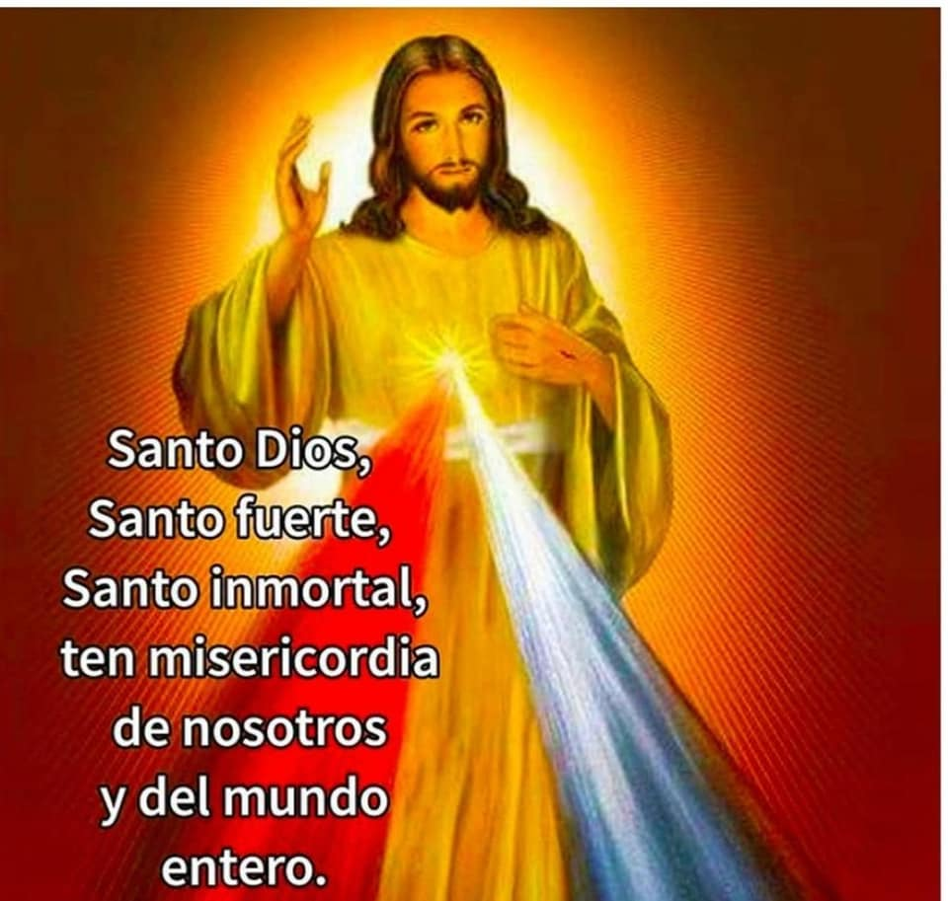

Slide 11
ORACION FINAL Oh Dios Eterno, en quien la misericordia es infinita y el tesoro de compasión inagotable, vuelve a nosotros Tu mirada bondadosa y aumenta Tu misericordia en nosotros, para que en momentos difíciles no nos desesperemos ni nos desalentamos, sino que, con gran confianza, nos sometamos a Tu santa voluntad, que es el Amor y la Misericordia Mismos (950).

Slide 12
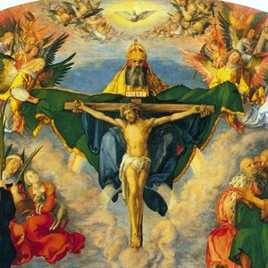
En nombre del Padre, del Hijo, y del Espíritu Santo. Amen.

